Slide 1

TUẦN 27
ÔN TẬP GIỮA KÌ II
Tiết 3 - 4

Slide 2
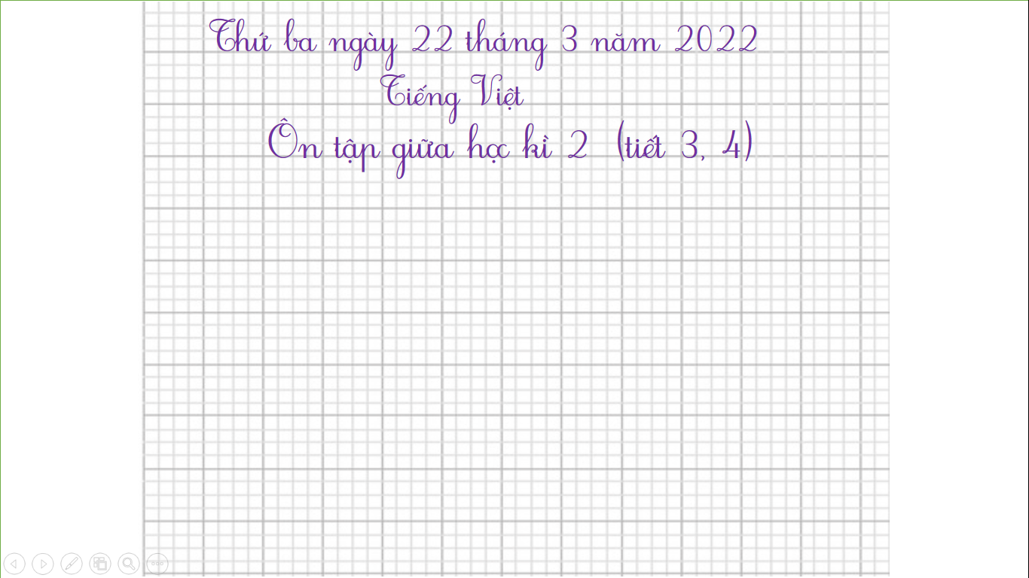

Thứ ba ngày 22 tháng 3 năm 2022
Tiếng Việt
Ôn tập giữa học kì 2 (tiết 3, 4)

Slide 3


Yêu cầu cần đạt
Đọc đúng và rõ ràng đoạn văn, câu chuyện, bài thơ; biết ngắt hơi ở chỗ có dấu câu, chỗ ngắt nhịp thơ.
Hiểu nội dung bài đọc,nhận biết được thái độ, tình cảm giữa các nhân vật.

Slide 4
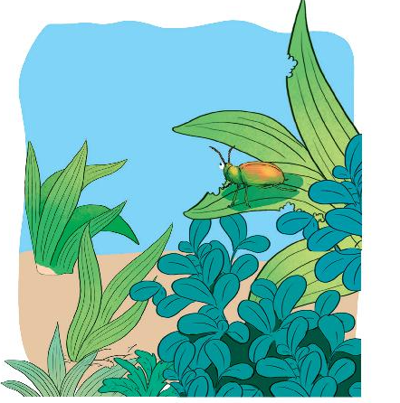
3. Đọc bài thơ dưới đây và trả lời câu hỏi.
Cánh cam lạc mẹ
Cánh cam đi lạc mẹ
Gió xô vào vườn hoang
Giữa bao nhiêu gai góc
Lũ ve sầu kêu ran.
Bọ dừa dừng nấu cơm
Cào cào ngưng giã gạo
Xén tóc thôi cắt áo
Đều bảo nhau đi tìm.
Chiều nhạt nắng trắng sương
Trời rộng xanh như bể
Tiếng cánh cam gọi mẹ
Khản đặc trên lối mòn
Khu vườn hoang lặng im
Bỗng râm ran khắp lối
Có điều ai cũng nói
Cánh cam về nhà tôi.
(Ngân Vịnh)

Slide 5
3. Đọc bài thơ dưới đây và trả lời câu hỏi.
a. Chuyện gì xảy ra với cánh cam?
Cánh cam đi lạc mẹ
Gió xô vào vườn hoang
Giữa bao nhiêu gai góc
Lũ ve sầu kêu ran.
Cánh cam đi lạc mẹ, bị gió xô vào vườn hoang đầy gai góc.

Slide 6
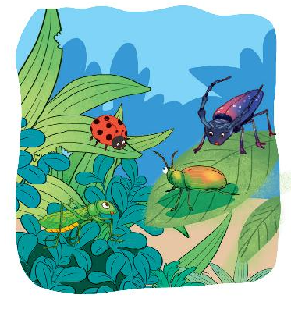
3. Đọc bài thơ dưới đây và trả lời câu hỏi.
b. Những ai đã quan tâm, giúp đỡ cánh cam?
Bọ dừa dừng nấu cơm
Cào cào ngưng giã gạo
Xén tóc thôi cắt áo
Đều bảo nhau đi tìm.
Các bạn: bọ dừa, cào cào, xén tóc đã quan tâm, giúp đỡ cánh cam.

Slide 7
3. Đọc bài thơ dưới đây và trả lời câu hỏi.
c. Họ đã làm gì và nói gì để an ủi cánh cam?
Bọ dừa dừng nấu cơm
Cào cào ngưng giã gạo
Xén tóc thôi cắt áo
Đều bảo nhau đi tìm.
Khu vườn hoang lặng im
Bỗng râm ran khắp lối
Có điều ai cũng nói
Cánh cam về nhà tôi.
Nghe tiếng cánh cam khóc, các bạn vội dừng công việc đi tìm cánh cam, mời cánh cam về nhà mình nghỉ tạm vì trời đã tối.

Slide 8
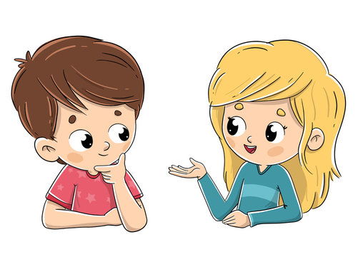
4. Nói và đáp lời trong các tình huống sau:
a) An ủi, động viên khi bạn bị mệt.
b) Mời bạn đọc một cuốn truyện hay.
c) Đề nghị bạn hát một bài trước lớp.

Slide 9
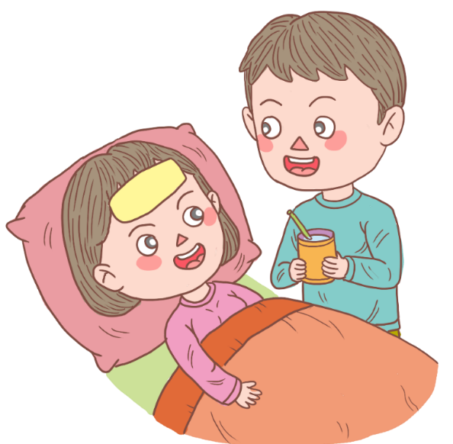
4. Nói và đáp lời trong các tình huống sau:
a) An ủi, động viên khi bạn bị mệt.
Bạn có mệt lắm không?
Tớ nói với cô giáo đưa bạn xuống phòng y tế nhé!
Mình nhờ cô giáo gọi điện cho mẹ bạn nhé!

Slide 10

4. Nói và đáp lời trong các tình huống sau:
b) Mời bạn đọc một cuốn truyện hay.
- Cuốn truyện này rất hay, bạn đọc đi, thể nào cũng thích.
- Cuốn truyện này hay lắm, bạn có muốn đọc chung với mình không?

Slide 11


4. Nói và đáp lời trong các tình huống sau:
c) Đề nghị bạn hát một bài hát trước lớp.
- Bạn có giọng hát rất hay, hát tặng chúng tớ nhé!
- Nhân dịp… bạn hát cho tụi mình nghe nhé!

Slide 12
5. Tìm trong bài Cánh cam lạc mẹ, từ ngữ chỉ hoạt động của mỗi con vật (theo mẫu).
Con vật | Từ ngữ chỉ hoạt động
M: ve sầu
kêu ran
…
…

Slide 13
5. Tìm trong bài Cánh cam lạc mẹ, từ ngữ chỉ hoạt động của mỗi con vật (theo mẫu).
Con vật | Từ ngữ chỉ hoạt động
M: ve sầu
kêu ran
cánh cam
đi lạc, gọi
bọ dừa
dừng nấu cơm, bảo nhau đi tìm, nói
cào cào
ngưng giã gạo, bảo nhau đi tìm, nói
xén tóc
thôi cắt áo, bảo nhau đi tìm, nói

Slide 14
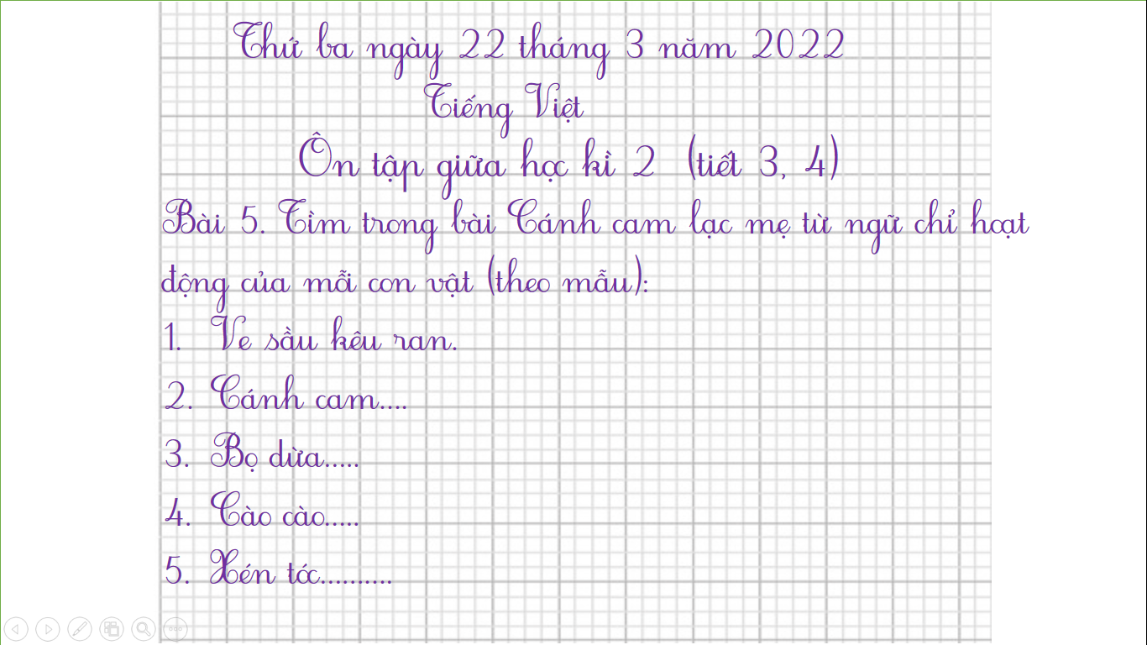
Thứ ba ngày 22 tháng 3 năm 2022
Tiếng Việt
Ôn tập giữa học kì 2 (tiết 3, 4)
Bài 5. Tìm trong bài Cánh cam lạc mẹ từ ngữ chỉ hoạt động của mỗi con vật (theo mẫu):
Ve sầu kêu ran.
Cánh cam….
Bọ dừa…..
Cào cào…..
Xén tóc……….

Slide 15
DẶN DÒ
- Hoàn thành bài 5 vào vở ô li tiếng Việt.
- Luyện đọc lại và trả lời câu hỏi các bài tập đọc từ tuần 19 đến hết tuần 26.
- Xem trước bài sau : Ôn tập tiết 5,6.

Slide 16


Tạm biệt và hẹn gặp lại
các con vào những tiết học sau!

